Slide 3
Beispielfolie
Über Chancen für WiWis
Was man wissen muss
Was man nicht wissen muss
Über die Hochschule
Voraussetzung
Bewerbung und Zulassung
Wer sind Profs

Slide 4
Beispielfolie
Über Chancen für Informatiker
Was man wissen muss
Was man nicht wissen muss
Über die Hochschule
Voraussetzung
Bewerbung und Zulassung
Wer sind Profs

Slide 5
Beispielfolie
Über Chancen für Ingenieure
Was man wissen muss
Was man nicht wissen muss
Über die Hochschule
Voraussetzung
Bewerbung und Zulassung
Wer sind Profs

Slide 6
Beispielfolie
Über Chancen für Ingenieure
Was man wissen muss
Chancen für Informatiker
Über die Hochschule
Lets get loud
Bewerbung und Zulassung
Chancen für WiWis

Slide 7
…
1
2
…
3
…
4
Steigerung des Multi Channel Umsatzes
5
Newsletter-Abonnenten

Slide 8
Beispielfolie
Profil der Hochschule Hof
Verwurzelung in den Unternehmen
1
2
Internationalisierung mit Fokus auf Indien
3
Ressourceneffizienz mit den Schwerpunkten (Raum-) Klimatisierung und Wasser
4
Steigerung des Multi Channel Umsatzes
5
Newsletter-Abonnenten

Slide 9
Richtlinien
Beispielfolie +Richtlinien
Titelfolien Arial, Größe 36
Überschriften Arial, min. Größe 20, fett
Unterüberschriften Arial, min. Größe 16, fett
Text Schrift: Arial, min. Größe 16
Highlights Schrift: fett
Aufzählung Listensymbol: quadratisch
Farben RGB
Grau: 75,75 74 Rot: 194, 14, 26 Gelb: 234, 184, 24 Blau: 44, 67, 144
Seitenzahl Schrift: Arial, Größe 8

Slide 10
Überschrift Thema
Beispiel Skriptfolie
Stichpunkte zum Thema

Slide 11

Hochschule Hof University of Applied Sciences
Beispielfolie
1994 Gründung
Campus in Hof & Münchberg
3 Fakultäten
29 Bachelor und Master Studiengänge
Rund 3700 Studierende*
Verhältnis Professoren / Studierende rund 1:36
*WS 2014/2015

Slide 12

Hochschule Hof University of Applied Sciences
Beispielfolie
1994 Gründung
Campus in Hof & Münchberg
3 Fakultäten
29 Bachelor und Master Studiengänge
Rund 3700 Studierende*
Verhältnis Professoren / Studierende rund 1:36
*WS 2014/2015

Slide 13
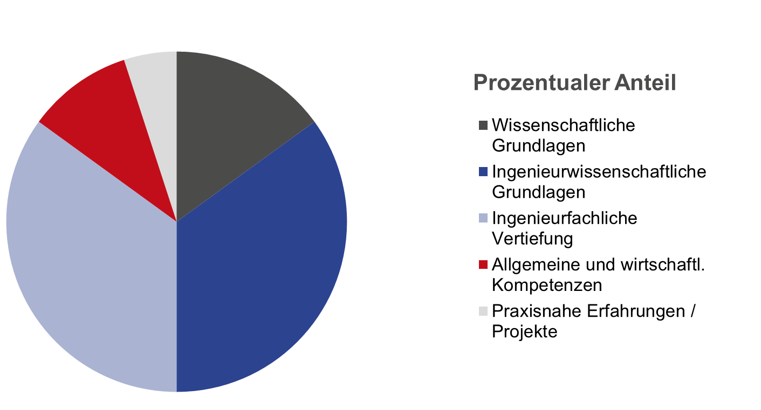
Inhalte des Maschinenbaustudiums
Beispielfolie

Slide 14
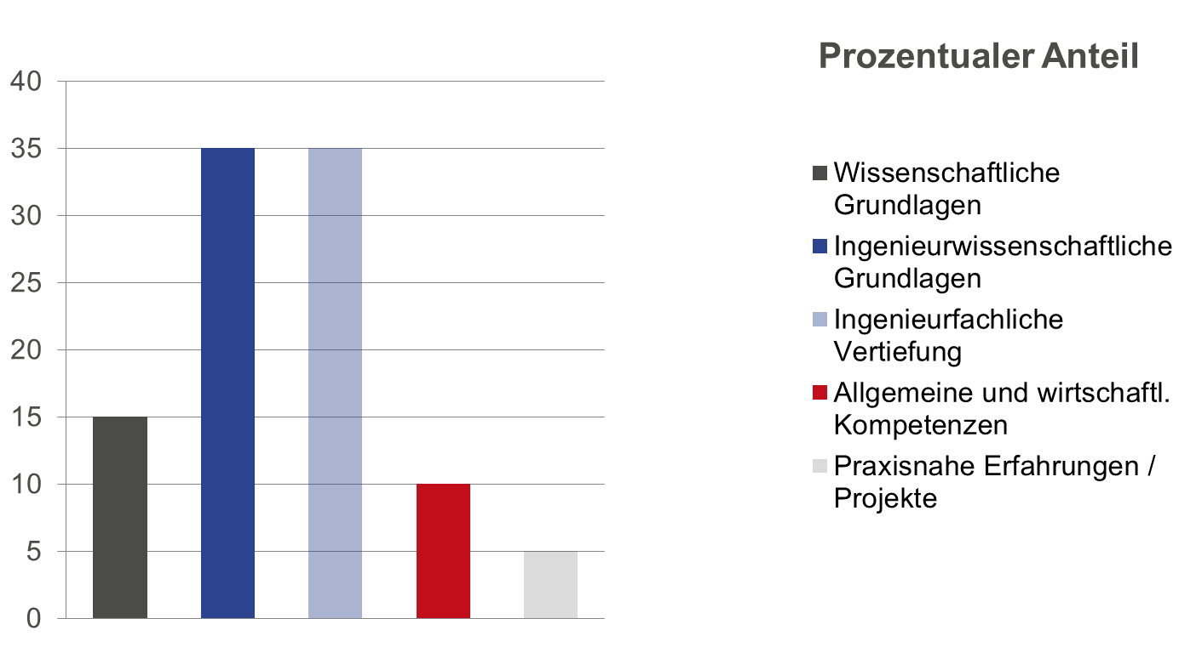
Inhalte des Maschinenbaustudiums
Beispielfolie

Slide 15
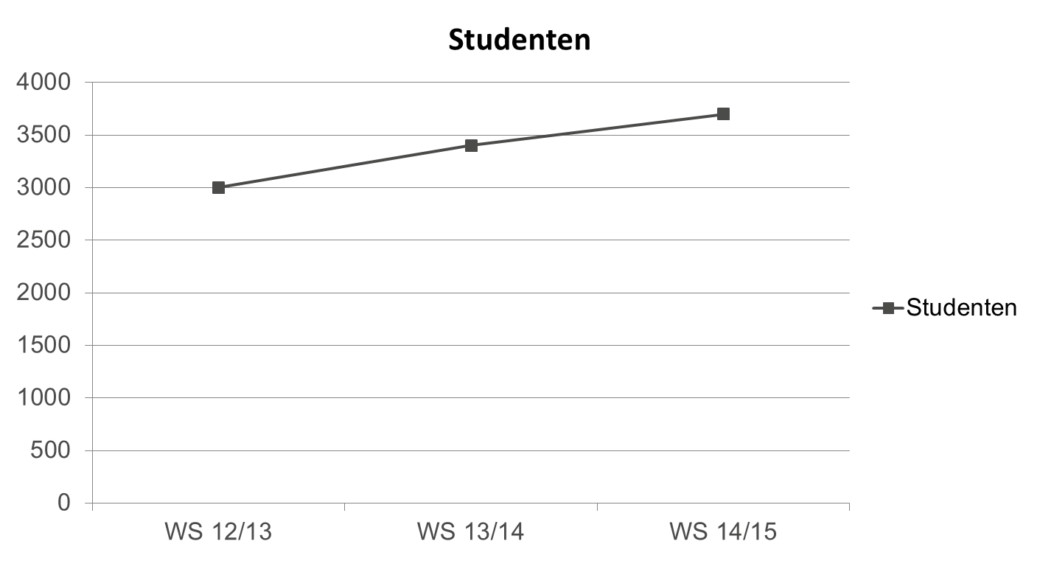
Studentenzahlen
Beispielfolie

Slide 16
Inhalte des Maschinenbaustudiums
Beispielfolie
 | MB | WT | Wing | UT
Mathe | 15 | 15 | 15 | 10
Physik/Technik | 15 | 15 | 15 | 15
Informatik | 10 | 10 | 10 | -
Chemie | - | 15 | - | 15
GL BWL | 5 | 5 | 20 | 10
GL MB | 15 | - | - | -
GL UT | - | - | - | 5
AWPF | - | - | - | 5

Slide 17
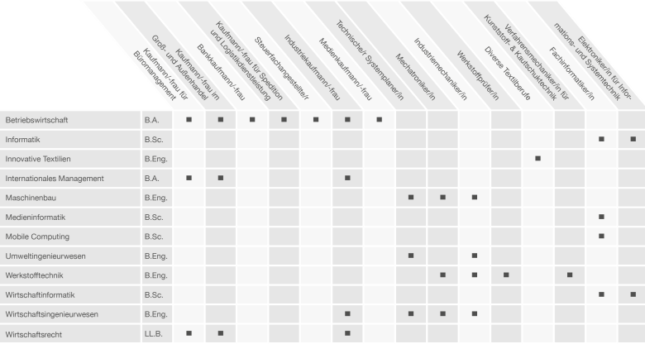
Hochschule Hof dual Kombinationsmöglichkeiten
Beispielfolie

Slide 18

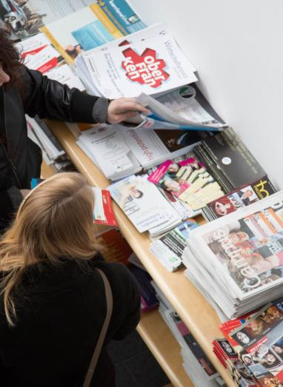
Beispielfolie

Slide 19

Beispielfolie
Das Bayerisch-Indische Zentrum für Wirtschaft und Hochschulen (BayIND) fördert und koordiniert die wissenschaftliche Zusammenarbeit zwischen Bayern und Indien.
Schwerpunkt Hochschulbereich: Unterstützung z.B. bei Fragen zu Stipendien, Praktika- oder Studienplätzen, Kooperationspartnern oder Mobilitätshilfen
Schwerpunkt Wirtschaft: Unterstützung z. B. bei grundlegenden Fragen zu Indien und zu Interkulturellem, bei Marktstudien und Recherchen und bei der Suche nach Praktikanten oder Young Professionals mit Indienerfahrung.

Slide 20

Kontakt
Prof. Dr. Richard Göbel
Wissenschaftlicher Leiter Institut für Informationssysteme
Phone +49 9281 409-4810 Fax +49 9281 409-554810 Raum G101
richard.goebel@iisys.de

Slide 21
Vielen Dank!
Beispielpräsentation v1.0

